Slide 1







Măng Non
Tiếng việt 2
Tiếng việt 2
Tiết 3: Viết
Tiết 3: Viết
Q
Chữ hoa
Măng Non

Slide 2
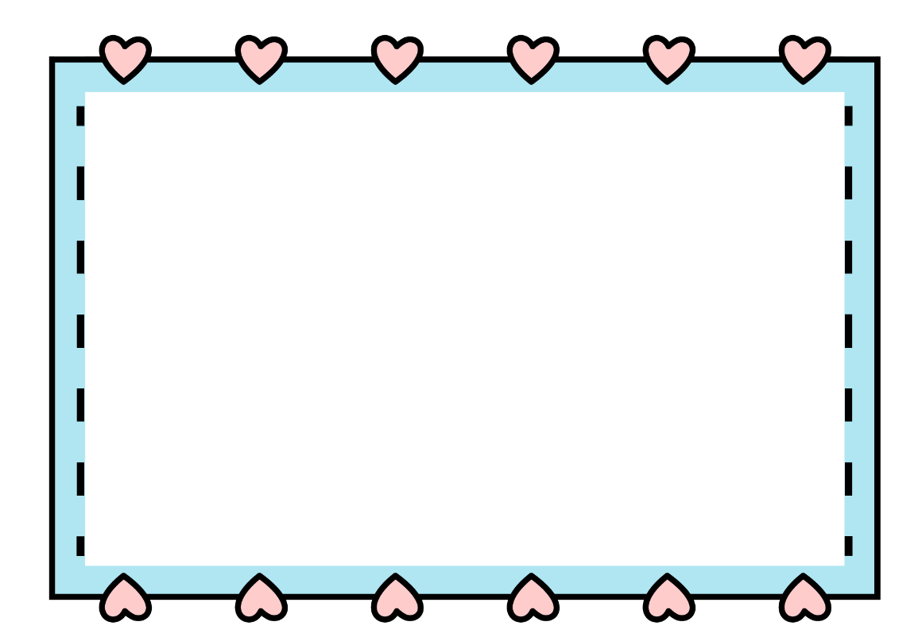


Măng Non
*Kiến thức, kĩ năng:
- Biết viết chữ viết hoa Q cỡ vừa và cỡ nhỏ.
- Viết đúng câu ứng dựng: Quê hương em có đồng lúa xanh.
*Phát triển năng lực và phẩm chất:
- Rèn cho HS tính kiên nhẫn, cẩn thận.
- Có ý thức thẩm mỹ khi viết chữ.
Măng Non

Slide 3
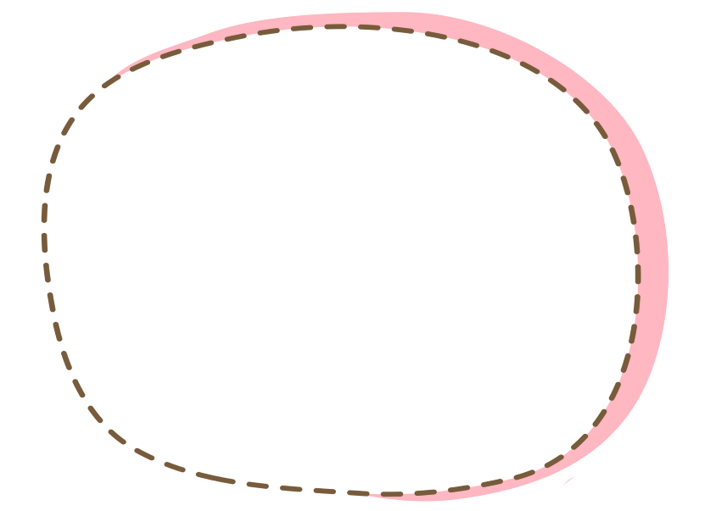

Măng Non
Hoạt động 1:
Hướng dẫn viết chữ hoa
Măng Non

Slide 4
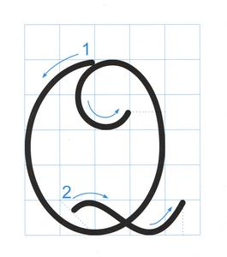
Quan sát chữ hoa Q cỡ vừa
- Chữ hoa Q cao bao nhiêu ô li?
→ Cao 5 ô li.
- Chữ hoa Q rộng bao nhiêu ô li?
→Rộng 2,5 ô li.

Slide 5

Quan sát chữ hoa Q cỡ vừa
- Chữ hoa Q gồm bao nhiêu nét?
→Gồm 2 nét.

Slide 6
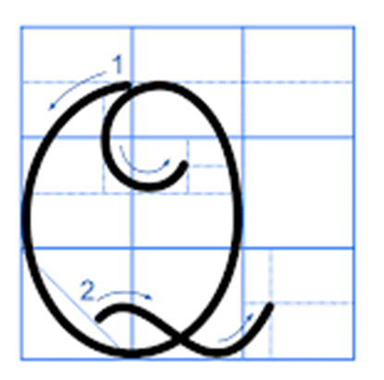
Quan sát chữ hoa Q cỡ vừa
- Chữ hoa Q cao bao nhiêu ô li?
→ Cao 2,5 ô li.
- Chữ hoa Q rộng bao nhiêu ô li?
→Rộng 2 ô li.

Slide 7
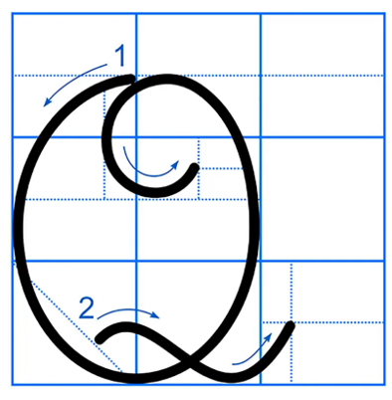
Quan sát chữ hoa Q cỡ nhỏ
- Chữ hoa Q gồm bao nhiêu nét?
→Gồm 2 nét.

Slide 8
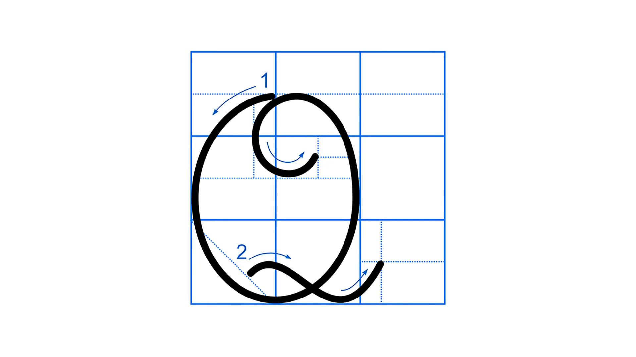
Hướng dẫn viết chữ hoa Q cỡ nhỏ

Slide 9
Măng Non
Hoạt động 2:
Hướng dẫn viết câu ứng dụng
Măng Non

Slide 10
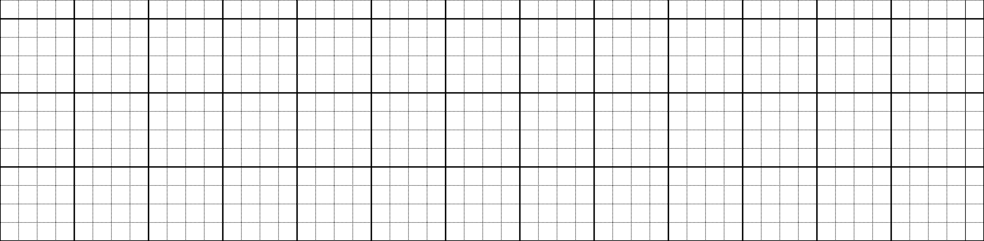
VIẾT ỨNG DỤNG
Quê hương em có đồng lúa xanh.
c) Chữ cái nào cao 2,5 ô li?
→ Chữ Q,h,l,g.
b) Chữ cái nào cao 2 ô li?
→ Chữ đ.

Slide 11
VIẾT ỨNG DỤNG
Quê hương em có đồng lúa xanh.
e) Cách đặt dấu thanh ở trên các chữ cái:
→ Dấu sắc trên chữ o (có), chữ u (lúa), dấu huyền trên chữ ô (đồng).
g) Vị trí đặt dấu chấm:
→ Ngay sau chữ cái h của tiếng xanh.

Slide 12



Viết vở tập viết

